Slide 1
O PIBID DA UFSJ NA ÁREA DE FÍSICA –
EXPECTATIVAS E IMPACTOS NO BIÊNIO 2009-10
João Antônio Corrêa Filho
(jcorrea@ufsj.edu.br)
Universidade Federal de São João del Rei (UFSJ)
Apoio:
220312

Slide 2
220312
Apresentação
Introdução
Metodologia
Resultados e discussões
Conclusões

Slide 3
220312
Introdução
O PIBID é uma ação da CAPES/FNDE/MEC visando melhorar o Ensino Básico do Brasil, diante da constatação de que não se forma profissionais pesquisadores sem antes formar profissionais educadores, e de que há uma enorme carência de profissionais atuantes na educação básica, em especial, nas áreas de Física, Química, Matemática e Ciências Biológicas.
Neste trabalho, apresenta-se as expectativas de um grupo de licenciandos em Física e professores de física de ensino médio, que participou do Programa Institucional de Bolsa de Iniciação à Docência (PIBID) da UFSJ, no biênio 2009-10, e o que esse programa contribuiu para a formação profissional do grupo, a partir de uma série de atividades realizadas na UFSJ e em duas escolas públicas do município de São João del Rei/MG.

Slide 4
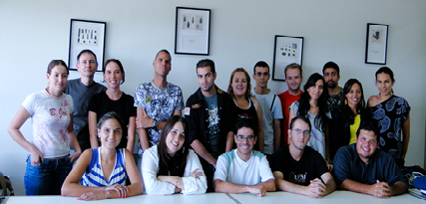
220312
Introdução
O grupo:
13 estudantes de Física
Dois professores de física do ensino médio
As escolas envolvidas (de São João del Rei/MG):
Escola Estadual Governador Milton Campos (Polivante)
Escola Estadual Cônego Osvaldo Lustosa (EECOL)
050810

Slide 5
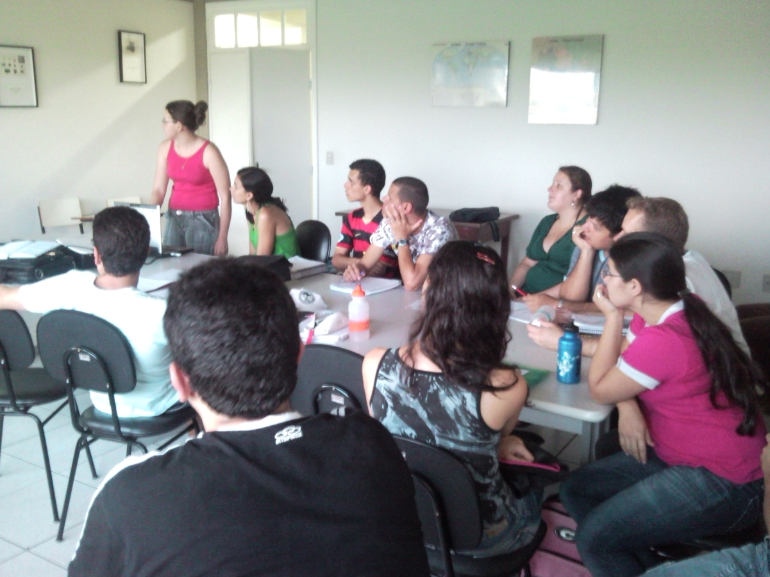
220312
Introdução
As atividades:
2009 (agosto-dezembro)
Reuniões semanais na UFSJ com o grupo
Observações dos espaços escolares e relatos em reuniões
071009

Slide 6
220312
Introdução
2010 (janeiro-dezembro)
Reuniões semanais
Minicurso “Animação em Flash” - Guilherme C. Almeida
Minicurso “Edição de vídeos” - Wanderley L. Martins – WM Filmagens
Minicurso “Planejar o ensino de ciências: pressupostos e objetivos” - Profa. Jesuína L.de A. Pacca – USP
Palestra “Formação de professores de ciências: a pesquisa e o ensino escolar” - Profa. Jesuína L.de A. Pacca – USP
Palestra “Reflexões sobre a inclusão de alunos com necessidades educacionais especiais, com ênfase na educação de alunos com deficiência visual” – profa. Sílvia E. Ventorini – UFSJ
Palestra “Oratória e expressividade: importância de se expressar de maneira adequada em sala de aula” – Diogo G. Costa (discente de Física e volutário no PIBID)
Seminário “Visões de mundo dos estudantes de ciências de ensino médio e a diversidade cultural desses alunos” – Pedro H.C. de Resende (discente - Psicologia e bolsista do PIBIC/FAPEMIG)
Seminário “Leitura e produção de textos no ensino médio“ - profa. Dylia L. Dias – UFSJ
Palestra “Telescópios – invenção e evolução em 400 anos” - Prof. Renato Las Casas – UFMG
Palestra “A estrutura do universo: uma viagem de São João del Rei aos confins do universo – uma visão atual do universo” - Prof. Renato Las Casas – UFMG
Minicurso “Uso de sensores da PASCO” – Alisson D.de M. Victor - Hiperlab

Slide 7
220312
Introdução
Na EECOL:
Aula expositiva com demonstração experimental e investigativa: Calor e temperatura - uma investigação sobre as concepções alternativas de alunos do ensino médio em relação aos conceitos de calor e temperatura - Ricardo A. Santos. Profa. da sala: Mirian G. Braga;
Minicurso com uso de mídia: Utilização de vídeos que contam história da física em aulas para o 1º ano do ensino médio - Camila M.de Alcântara e Gilmar W. de Oliveira. Profa. da sala: Ângela M. Braga;
Aula expositiva com uso de mídia: Utilização de animações computacionais para trabalhar as leis de Newton em turmas do 1º Ano do Ensino Médio - Camila M.de Alcântara e Gilmar W.de Oliveira. Profa. da sala: Ângela;
Aula expositiva e experimental: Eletrostática - Cristian L. de Castro e Leandro C.da Silva. Prof. da sala: Leonardo R. Ferraz.
No Polivalente:
Minicursos com atividades experimentais: Temperatura e Calor; Medida de temperatura; Escalas Termométricas e Relação entre as escalas Celsius, Fahrenheit e Kelvin - Cínthia Resende, Eduardo Mendonça e Rafaella Martins. Profa. da sala: Cibelle R. Machado;
Dinâmicas de grupo: “Quebrando o Gelo – Técnica dos Balões” - Karina P. Gomes e Victor L. Guimarães. Profa. da sala: Simoni B.S. Nogueira;
Aula expositiva e experimental: Medições, padronização de medidas e confecção de relatórios - Karina P. Gomes e Victor L. Guimarães. Profa. da sala: Simoni;
Aula experimental: Sensor de campo magnético - Karina P. Gomes e Victor L. Guimarães. Profa. da sala: Simoni;
Minicurso com uso de mídia: Astronomia - Catiúcia L.de Castro e Josiane de O. Rezende. Profa. da sala: Georgia P. Souza;
Atividade experimental: Movimento de um corpo em um meio viscoso - Catiúcia L. de Castro e Josiane de O. Rezende. Profa. da sala: Georgia.

Slide 8
220312
Metodologia
Procurou-se analisar qualitativamente os trechos dos relatórios dos bolsistas, os quais continham depoimentos sobre as expectativas do PIBID e os impactos na profissionalização da carreira docente dos mesmos ao final desse processo de iniciação à docência.

Slide 9
220312
Resultados
A maioria dos estudantes tinha como expectativa o PIBID contribuir para melhorar a formação docente dos mesmos; enquanto as expectativas dos professores supervisores era fortalecer a interação entre a UFSJ e as escolas. Por outro lado, há descontentamentos dos estudantes em não atuarem na escola básica, basicamente associados aos baixos salários dos professores de ensino médio do Estado de Minas Gerais.

Slide 10
220312
Resultados – Expectativas dos estudantes sobre o PIBID
Ao planejar cada atividade sempre havia a expectativa que esta se mostrasse útil para a facilitação do aprendizado por parte do aluno. Para isso sempre esperávamos que os alunos se mostrassem interessados e participativos nas discussões. Após a execução da primeira atividade percebemos, no entanto, que os alunos não participariam das discussões tão ativamente como esperávamos. (Camila)
Antes do minicurso de astronomia e até mesmo no primeiro dia, eu fiquei um pouco nervosa a respeito do que os alunos iriam achar do que preparamos para eles e se conseguiríamos alcançar nosso objetivo, pois afinal o minicurso era uma preparação para as Olimpíadas. Essa era a primeira vez que eu iria trabalhar com os alunos sem a companhia da professora. Fiquei preocupada com também com a indisciplina que poderíamos encontrar.(Catiúcia)
Minhas expectativas iniciais na aplicação das atividades eram que tudo que planejamos teria que funcionar, e que os alunos que se inscreveram teriam realmente interesse em nosso mini-curso. Também pensei que não iria conseguir passar para eles tudo que planejamos devido ao tempo e também nervosismo e falta de experiência. As impressões posteriores às atividades realizadas foram: 1. Nem tudo que planejamos acontece do jeito que a gente quer; 2. Nem todos os alunos ali estão interessados como queríamos. (Cínhtia)

Slide 11
220312
Resultados – Expectativas dos estudantes sobre o PIBID
A maior expectativa que rondava as atividades era sobre o contato com os alunos e sua recepção, assim como o comportamento que eu como professor teria em sala já que as aulas na escola seriam minha primeira experiência. Estas expectativas atrapalharam as duas primeiras aulas, mas as aulas posteriores começaram a moldar minhas atitudes como educador. Dos alunos, já que se tratava de uma turma de terceiro ano, era esperada uma maior maturidade, visto que estes estão no último ano do ensino médio, prestes às portas do mercado de trabalho ou um curso de capacitação. (Cristian)
Minha expectativa diante da realização dos projetos me deixava um pouco apreensivo, em relação às possíveis discussões geradas, e talvez qual o rumo ao quais tais perguntas dos alunos pudessem chegar, minha preocupação era basicamente se eu teria condições em responder tal questão. (Gilmar)
Antes da aplicação das atividades, minhas expectativas eram de que os alunos não se posicionassem perante as discussões abordadas, ficassem inertes a elas, e que teria muitos problemas com indisciplina. Acreditávamos, também, que o uso do multimídia na exposição do conteúdo de movimento uniforme seria mais produtivo do que uma explanação com o uso de quadro e giz. (Josiane)
Ao entrar para o PIBID, eu esperava que as atividades desenvolvidas neste projeto me auxiliariam a melhorar minha forma de transmitir meu conhecimento para os alunos. Com o passar do tempo, eu comecei a me sentir melhor e mais confiante para dar aula. (Leandro)

Slide 12
220312
Resultados - Expectativas dos professores sobre o PIBID
Com minha experiência acumulada ao longo de treze anos de magistério, me senti motivado a participar desse programa por acreditar nas possibilidades de um retorno satisfatório e em benefícios para todos os meios envolvidos. Ganharia a Universidade por confirmar sua vocação para a extensão dentro da comunidade na qual se situa. Ganhariam os alunos bolsistas por vivenciarem o dia a dia de uma sala de aula com suas dificuldades, desafios e conquistas; sendo essa experiência uma motivação a mais para o seu futuro profissional. Ganhariam também as escolas conveniadas e os alunos que lá estudam, por conquistarem mais uma “ferramenta” no processo de ensino-aprendizagem. Finalmente ganharia o professor supervisor, que recebe uma injeção de vitalidade e novas idéias trocadas com os estudantes universitários, os professores coordenadores e colaboradores, bem como a satisfação por verificar um melhor rendimento de seus alunos. (Leonardo)

Slide 13
220312
Resultados - Impactos do PIBID sobre a formação dos estudantes
Foi muito valiosa para a minha formação profissional futura a confecção de um artigo no projeto PIBID, pois é uma atividade sempre realizada nos mestrado, doutorados e pesquisas que eu nunca tinha tido contado antes. (Camila)
Este fato me deixou a pensar como um professor deve estar bem atualizado aos assuntos diversos de seu conteúdo. (Gilmar)
Sobre o programa Pibid como um todo o que posso dizer é que se constituiu de um grande aprendizado. Aprendi novas formas de abordagem em sala de aula, a conhecer melhor a influência da sociedade na educação e a trabalhar em colaboração com um grupo que mais tarde se constituirá da sociedade escolar. Além disso, o programa me ajudou a decidir pelo que quero e gosto: vou ser professora e quero trilhar essa carreira com muita dedicação. (Cínthia)
Enquanto bolsista, integrante deste projeto, tive a oportunidade de participar de forma ativa do processo ensino-aprendizagem, conhecer e discutir questões ligadas à educação, ensino de física, políticas educacionais, etc. Ainda foi possível entrar em contato como novas formas metodológicas, conhecer material pedagógico diferenciado, fazer cursos, participar de congressos e simpósios, e sinto que tudo foi fundamental para a minha formação profissional, uma vez que me deu segurança e me ajudou a criar mecanismos para lidar com situações até então impensadas. Além disso, gosto sempre de frisar que o PIBID foi de grande importância para a formação da minha identidade docente. Sinto cada vez mais que a minha formação será voltada para a educação, mas ainda não me vejo como futura professora de ensino médio devido às péssimas condições salariais, mas sinto vontade de trabalhar como pesquisadora da educação e em outros espaços não formais de educação. (Rafaella)

Slide 14
220312
Resultados - Impactos do PIBID sobre a formação continua dos professores
Pessoalmente sinto que o projeto contribuiu para que eu refletisse mais sobre a educação e sobre as minhas práticas de ensino. Creio que tenha compartilhado idéias e experiências válidas para o crescimento dos bolsistas, mas também aprendi muito em nossas discussões. Afinal eles, até pouco tempo, estavam sentados em salas do ensino médio e seus depoimentos demonstram quais as características dos profissionais da educação são mais marcantes em sua formação. Além disso, o contato com os professores da universidade me fez voltar a ter uma visão de aprendiz, e espero ter absorvido o máximo dentro desse projeto. (Leonardo)
Nós, professores da educação básica, tivemos muitos ganhos, já que o currículo básico é muito extenso, e com poucas aulas semanais ficava difícil dar uma aula diferente, com novas metodologias. Geralmente, as aulas eram pouco dinâmicas. Com o apoio dos bolsistas, implementamos novos métodos, com aulas dinâmicas, fazendo o uso de recursos audiovisuais. A participação no Pibid me trouxe um enorme crescimento, em tentar buscar metodologias que aproxime a física ao cotidiano do aluno, tornando-a mais atrativa e prazerosa. (Cibelle)

Slide 15
220312
Conclusões: A partir dos relatos da equipe de bolsistas da área da Física do PIBID da UFSJ, podemos dizer que esse programa teve aceitação positiva, tanto na oxigenação das escolas, ao despertar e motivar os alunos de ensino médio aos estudos, como na formação dos licenciandos, ao possibilitá-los a desenvolver uma série de atividades nessas escolas e a refletir sobre essas ações. Por outro lado, se não houver uma contínua e sistemática valorização do professor e apoio a esse professor, os efeitos positivos do programa poderão ser passageiros, durando enquanto durar o PIBID.

